Slide 1
L’open access OK… mais est-ce que j’ai vraiment le droit ? Audrey Schmitt

Slide 2
En préambule… un point sur le droit
Ce que je n’ai pas le droit de faire
Ce que la loi m’autorise à faire
Conserver mes droits tout en publiant où je veux : c’est possible !

Slide 3
Le droit d’auteur en quelques mots
Droits moraux
Droits patrimoniaux
Divulgation, respect, paternité,
retrait
Perpétuels et incessibles
Représentation, reproduction
Cessibles et limités dans le temps : vie de l’auteur + 70 ans (+ délais spéciaux de guerre)

Slide 4
Transférer ses droits : les contrats
Contrats d’édition
Droits patrimoniaux
Licences de libre diffusion

Slide 5
Ce que je n’ai pas le droit de faire

Slide 6
Diffuser librement un fichier dans sa version éditeur, sans son autorisation

Slide 7
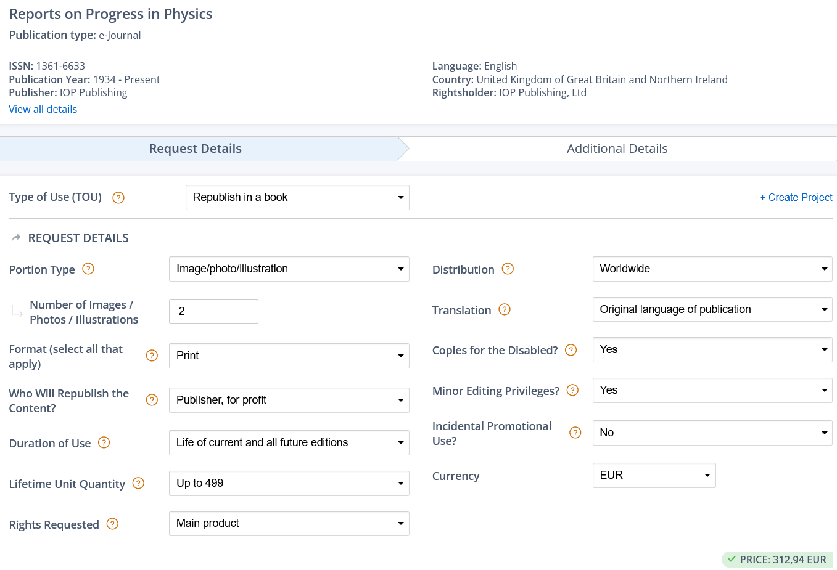
Réutiliser une œuvre sans avoir obtenu l’autorisation de son/ses ayant-droits
… y compris parfois (souvent ?) mon propre travail !

Slide 8
Ce que la loi m’autorise à faire

Slide 9
Déposer la version acceptée pour publication de mon article dans une archive ouverte, avec un embargo (6 mois STM / 12 mois SHS)
… grâce au droit d’exploitation secondaire que permet l’article 30 de la Loi pour une République numérique

Slide 10
Diffuser en accès libre (ex : via un dépôt en archive ouverte) une publication sous licence de libre diffusion (ex : Creative Commons)

Slide 11
Diffuser en accès libre (ex : via un dépôt en archive ouverte) un document non publié :
Poster
Communication
Pré-publication
Rapport de recherche
…

Slide 12
Conserver mes droits tout en publiant où je veux : c’est possible !

Slide 13
Je peux conserver la maîtrise de la diffusion de mes manuscrits grâce à
la stratégie de non-cession des droits (Rights Retention Strategy)

Slide 14
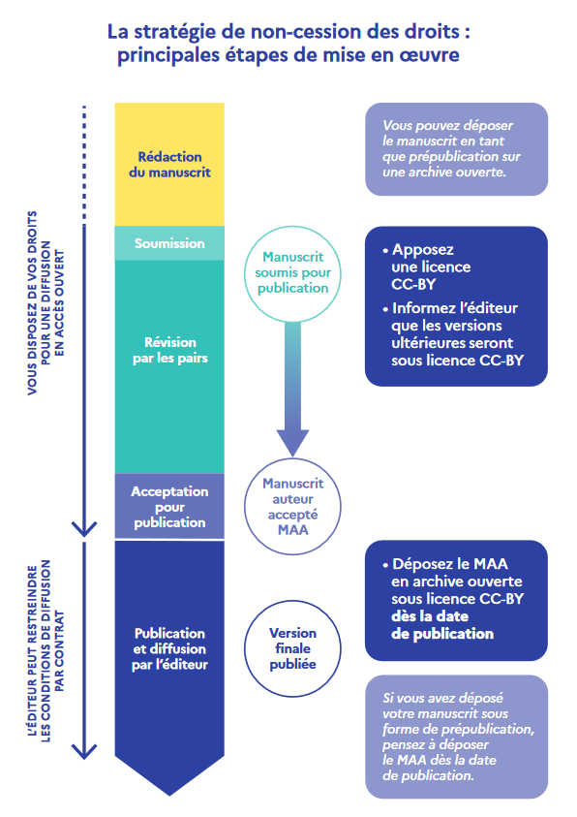
Principe : Je publie dans la revue de mon choix, quel que soit son mode de diffusion, mais je ne cède pas mes droits sur les différentes versions de mon manuscrit.
Je dépose la version acceptée pour publication en archive ouverte, sous licence CC-BY.
La version finale publiée peut être diffusée selon les conditions de l’éditeur.
Source : Mettre en œuvre la stratégie de non-cession des droits sur les publications scientifiques, Comité pour la science ouverte, juillet 2022

Slide 15
Très concrètement, à chaque version transmise à l’éditeur, j’ajoute dès la première page de mon manuscrit :
l’URL de la licence https://creativecommons.org/licenses/by/4.0/ ainsi que le logo pour plus de visibilité
une phrase informant l’éditeur : For the purpose of Open Access, a CC-BY public copyright licence has been applied by the authors to the present document and will be applied to all subsequent versions up to the Author Accepted Manuscript arising from this submission.
(D’autres modèles sont proposés dans le guide du Comité pour la science ouverte)
Je peux aussi informer mon éditeur via la cover letter ou utiliser la section Remerciements.

Slide 16
Et pour la version publiée ?
Si j’en ai la possibilité, au moment de la signature du contrat (une fois la dernière version acceptée), je fais mentionner dans les termes du contrat le fait que toutes les versions de l’article jusqu’à celle acceptée pour publication seront diffusées sous licence CC-BY.
Je cède mes droits sur la version publiée.
Si je ne peux pas faire évoluer le contrat, ce n’est pas grave ! L’éditeur ne peut pas faire prévaloir ses conditions sur la licence choisie pour les versions antérieures.

Slide 17
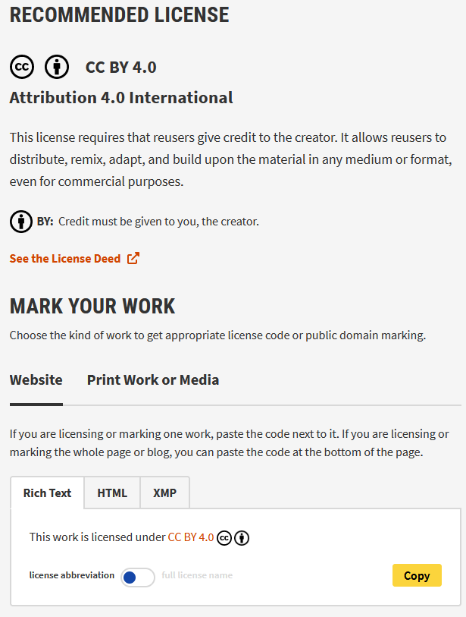
Quels outils ?
Le guide du Comité pour la science ouverte
Le lien vers la licence CC-BY : http://creativecommons.org/licenses/by/4.0/
Le sélectionneur de licence https://creativecommons.org/choose/
Direct2AAM : procédures pour retrouver une version acceptée pour publication sur les interfaces de soumission d’article des éditeurs
Des informations sur les droits de réutilisation de contenu sur le site des bibliothèques d’U-Lille

Slide 18
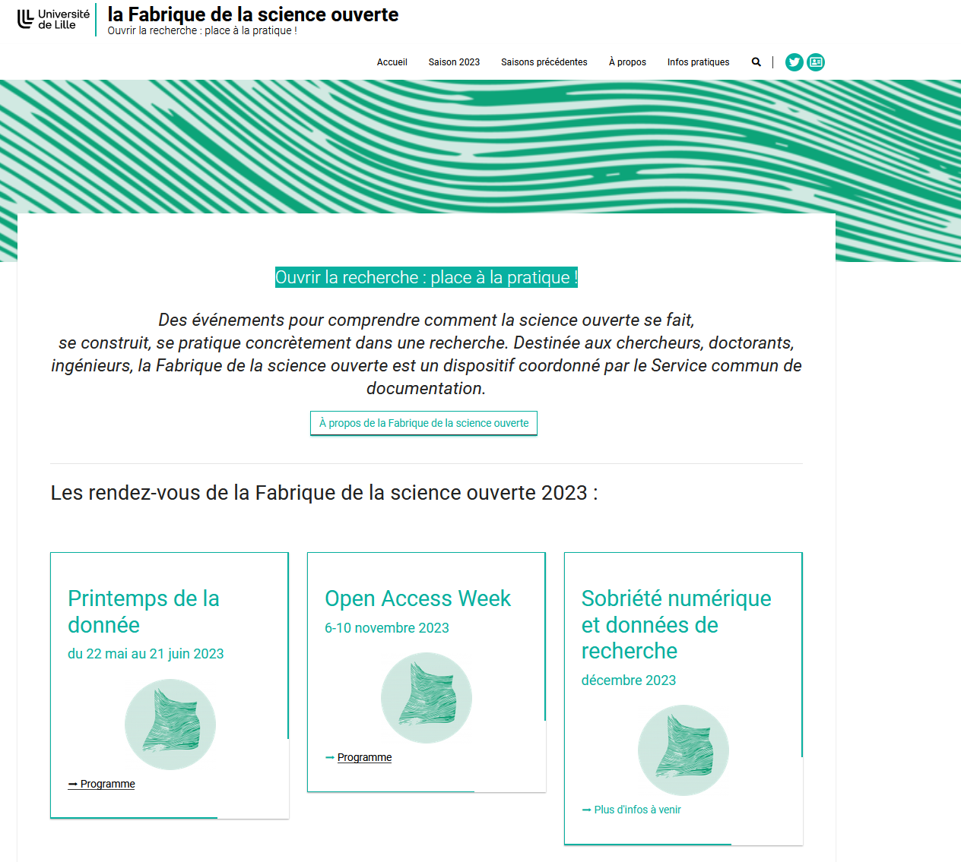
Événements à venir lors de l’OAW :
Plus de détails des événements dans le site web de la Fabrique de la science ouverte !
Les webinaires de midi : chaque jour découvrez en 30 minutes un aspect de l’open access.
Dernière session demain : Comment choisir une revue sérieuse pour diffuser mes publications en open access ?
Rencontres en visio avec les référents science ouverte : de 12h30 à 13h00 venez poser toutes vos questions sur l’open access directement depuis votre bureau !
https://fabso.univ-lille.fr/

